Slide 1
Знакомство с историей и технологией изготовления мыла с детьми второй младшей группы в детском саду
Будилович Светлана Алексеевна
Воспитатель
Муниципальное дошкольное образовательное учреждение «детский сад № 14 комбинированного вида»

Slide 2
Актуальность: воспитание культурно – гигиенических навыков, как неотъемлемой части культурного поведения через творчество. цель: создать условия для исследовательской деятельности и развития творческих способностей детей.
Задачи:
- образовательные: привлечь внимание детей к творчеству, расширять представления детей о производстве мыла и процессе его изготовления;
- развивающие: развивать мелкую моторику рук, внимание, творческие способности, фантазию, аккуратность, умение доводить начатое дело до конца;
- воспитательные: воспитывать культурно – гигиенические навыки, чувство сотрудничества.

Slide 3
История мыловарения
На руси секреты изготовления мыла унаследовали От византии, а собственные мастера – мыловары появились только в xv СТОЛЕТИИ. Умельцы научились изготавливать мыло из животных жиров и золы. Небольших мыловаренных - мастерских становилось все больше, так как Россия располагала всеми необходимыми ресурсами, в первую очередь древесиной.
Промышленное производство было наложено при петре первом. В xviii столетии прославилась своим мылом фабрика города шуя. Даже на гербе города изображен брусок мыла. Очень известным было мыло фабрики лодыгина, оно считалось лучшим после итальянского. Его готовили на коровьем, миндальном, масле – белое и цветное, с духами и без. Предлагалось также мыло дегтярное.
В нашем городе шуя есть музей мыла, где проводятся экскурсии и мастер –классы по его изготовлению.

Slide 4
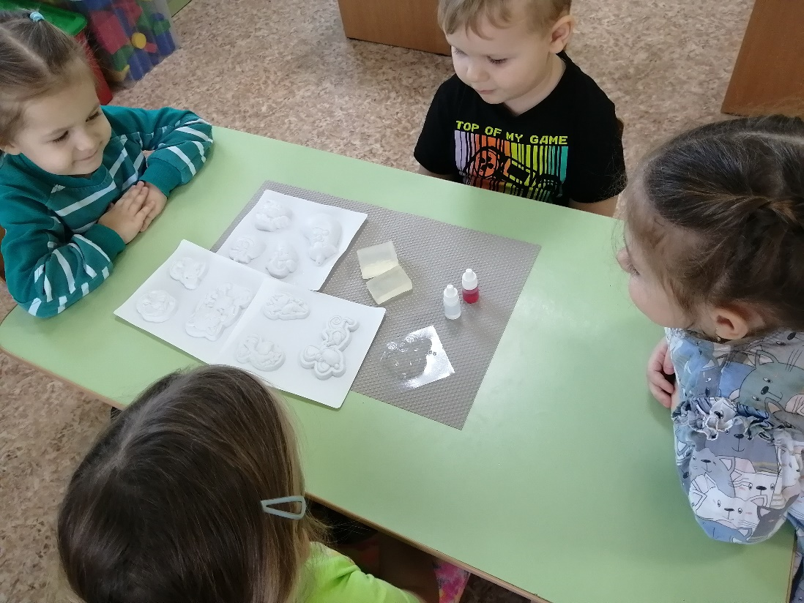
Для приготовления мыла мы взяли необходимые материалы:
Мыльная основа,
Емкость для приготовления мыльной основы,
Формы для мыла,
Пищевой краситель,
Отдушка (для приготовления ароматного мыла используются специальные косметические отдушки или пищевые ароматизаторы),
Палочка для размешивания.

Slide 5
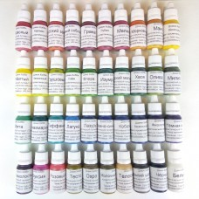
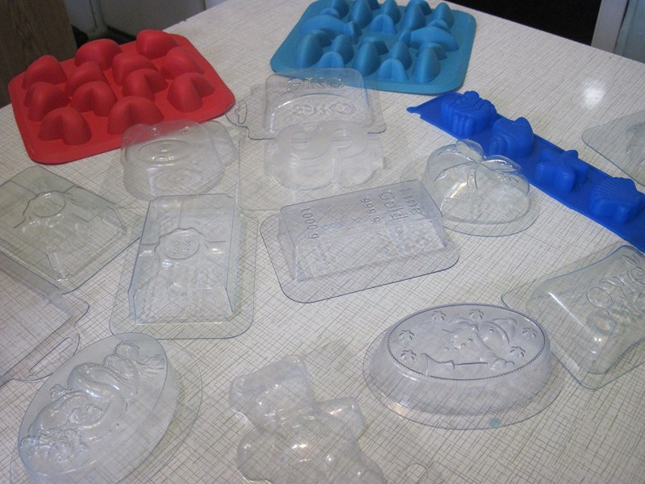

Slide 6
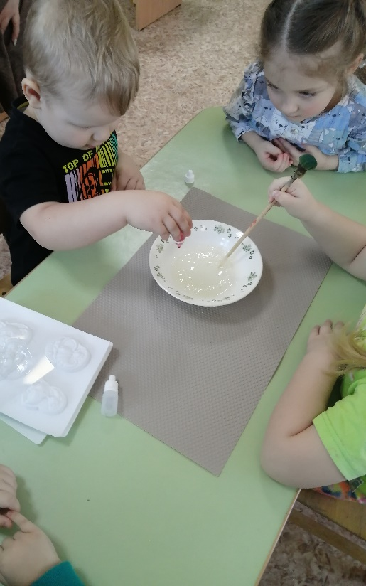
Мыльную основу разрезаем на мелкие кубики и растапливаем на водяной бане или микроволновой печи. Затем в основу добавляем пищевой краситель и перемешиваем.

Slide 7
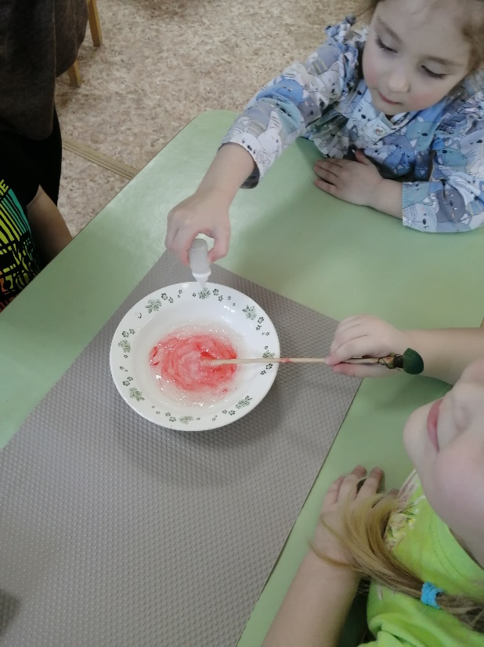
По капле добавляем ароматную отдушку и перемешиваем (для нашего небольшого кусочка мыла нам потребовалось 3 капли отдушки)

Slide 8
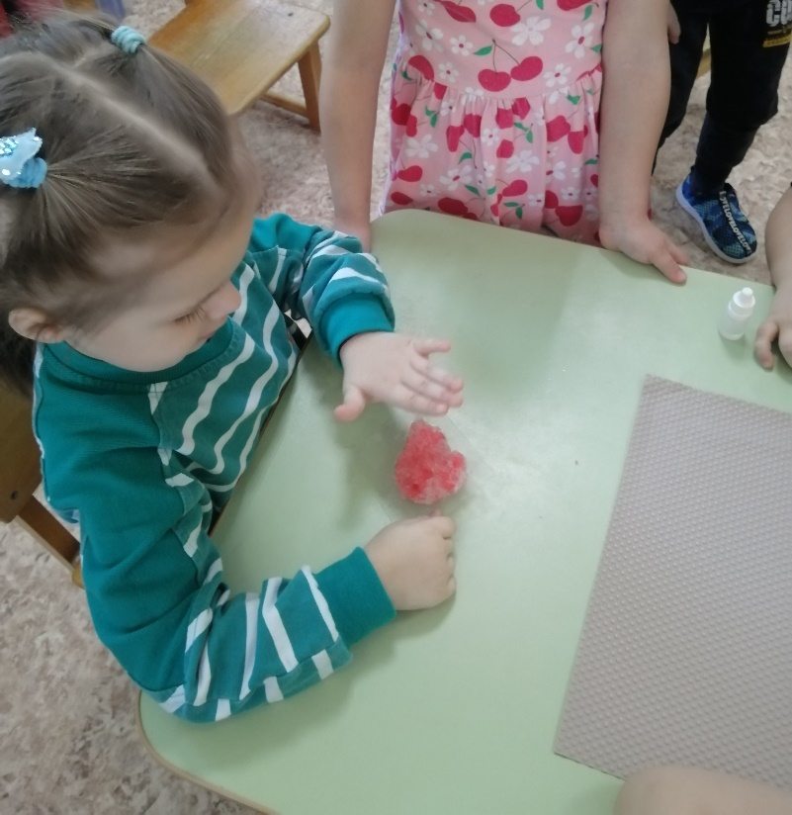
Из предложенных формочек ребята выбрали форму машинки, в которую перелили нашу приготовленную мыльную основу. В процессе застывания мыла ребята проверяли как быстро затвердевает мыло в процессе остывания

Slide 9
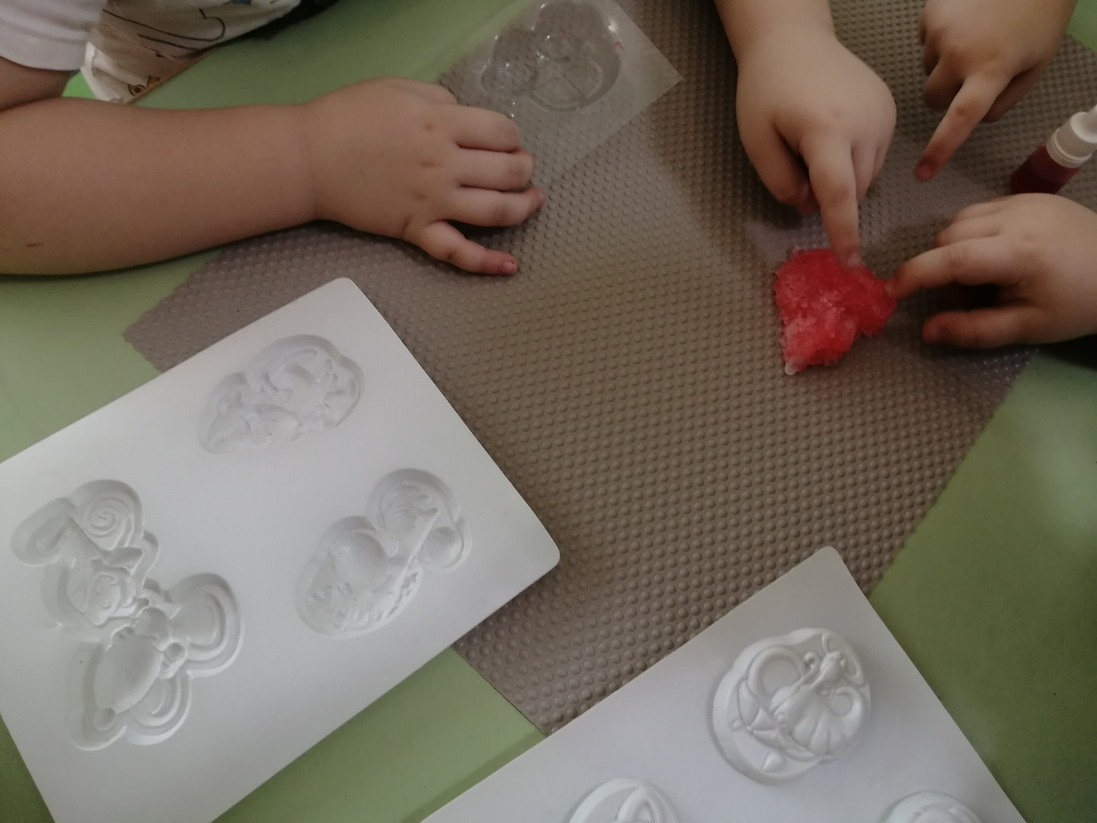
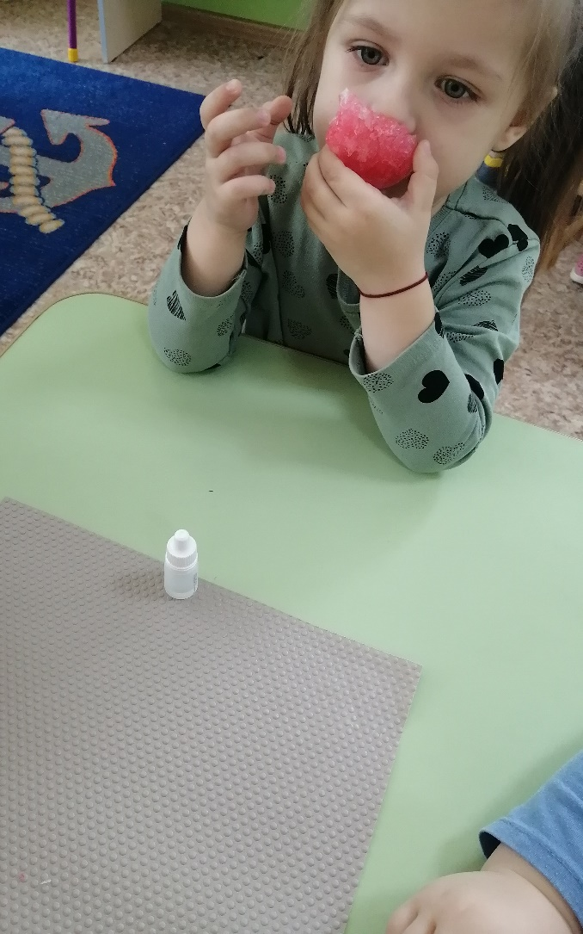
После того, как мыло остыло, мы вынули его из формы и начали изучать (мыло стало твердым, розового цвета, с приятным запахом)

Slide 10
Вывод:
Таким образом мы можем сделать вывод, что создавать мыло своими руками очень интересно. ребятам очень понравилось это занятие, ведь Это очень увлекательный процесс! Мы теперь без труда можем приготовить красивое, пенящееся мыло любого цвета и запаха.
Мыловарение – увлекательное занятие, дающее огромный простор для творчества и эксклюзивный результат. В процессе нашего эксперимента мы узнали об истории, разновидностях и свойствах мыла, развивали мышление, память, воображение, мелкую моторику рук, творческие способности и воспитывали культурно – гигиенические навыки. Теперь мытье рук в нашей группе стало не только полезным, но и интересным занятием!

